Slide 1
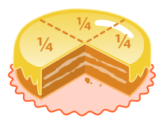


Значи ниси појео једну торту!
И како ћу сад записати бројем колико си појео ?
Супееер, хајде,
једва чекам !
Е, научићеш још неке бројеве па ћеш знати !
Па шта је ово ?
Ко је јео ову торту ?
Ја ! Али нисам појео целу , само део !

Slide 2

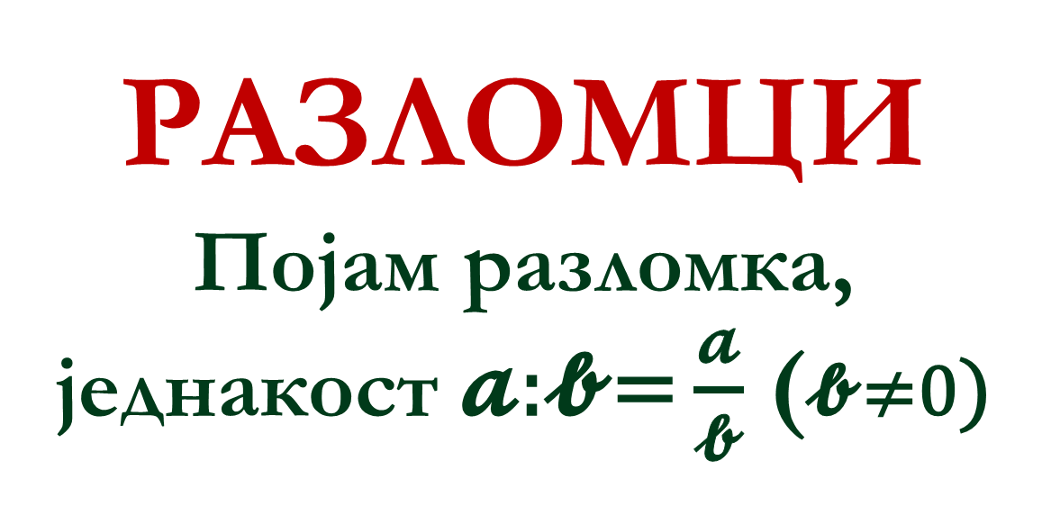
V разред
РАЗЛОМЦИ
Појам разломка,
једнакост 𝓪:𝓫= $\frac{𝓪}{𝓫}$ (𝓫≠0)
Припремила : Недељка Тохољ

Slide 3
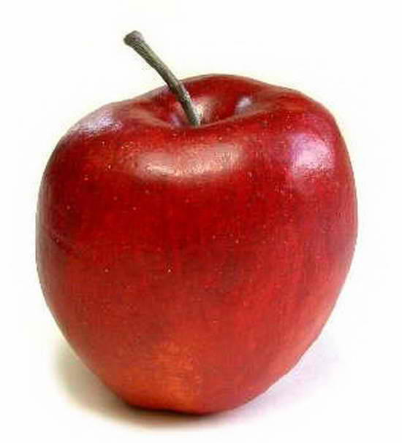
Имам две јабуке,
једна теби, једна мени !
Чист рачун,
2 : 2 = 1

Slide 4

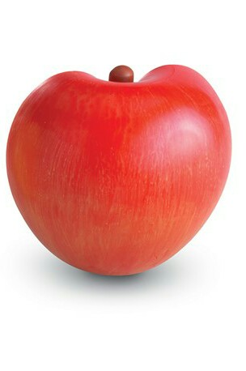
Само кажемо : једна половина теби, једна половина мени !
Ево однекуд још једна.
Да поделимо !
Па, снаћи ћемо се !
Па да, пола теби, пола мени !
Хммм ,
1 : 2 = ???
Једна половина јабуке
Поделили смо једну јабуку
на два ЈЕДНАКА дела

Slide 5

Има ли још шта да поделимо ?
Хоћу и ја чоколаде!
Може, само ћемо је сад поделити на 3 једнака дела !
Ево једна чоколада !

Slide 6




Делове целине можемо записати бројевима који се зову разломци
Ето,свако добија по једну трећину !
$$\frac{1}{3}$$
$$\frac{1}{3}$$
$\frac{1}{3}$
Чита се
једна трећина
$$\frac{1}{3}$$

Slide 7
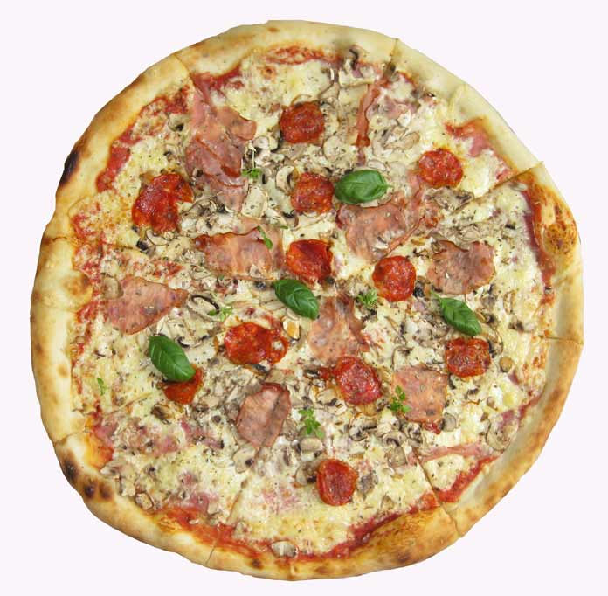
Ево једна половина пице теби, ова друга мени !
Браво, значи схватио си !
Мора се делити на једнаке делове !
Еј, није то половина, ниси поделио на ЈЕДНАКЕ делове !
теби
мени

Slide 8
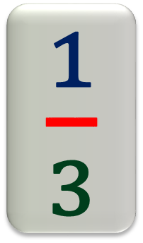
Да закључимо !
БРОЈИЛАЦ – броји колико
смо једнаких делова целине узели
( један део )
$\frac{1}{3}$
Број који се зове разломак
РАЗЛОМАЧКА ЦРТА
ИМЕНИЛАЦ – именује једнаке делове целине
( трећина )

Slide 9
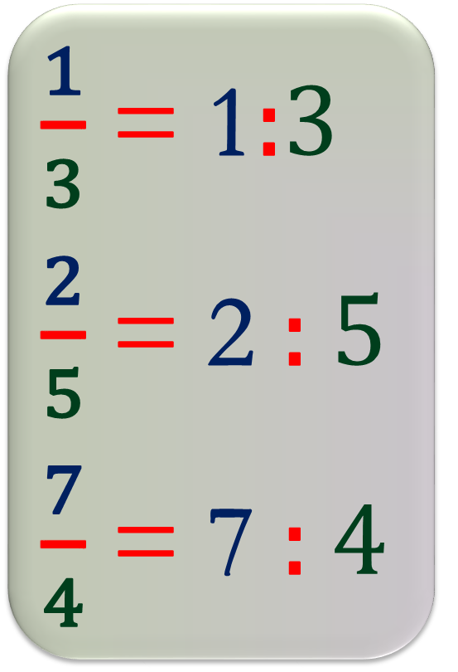
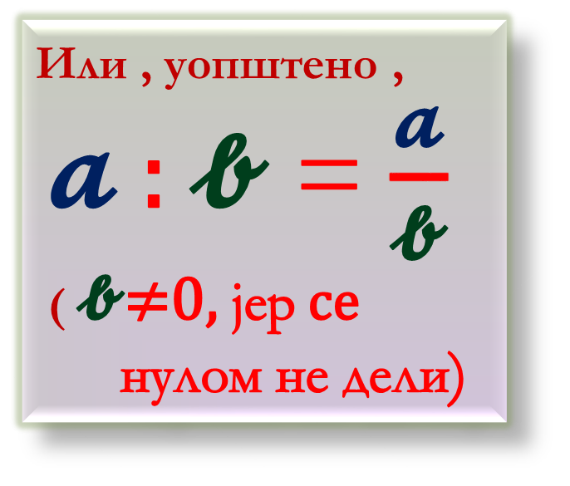
Разломак смо добили дељењем целине ( једне, или више целина ) на једнаке делове!
$\frac{1}{3}$ = 1:3
$\frac{2}{5}$ = 2 : 5
$\frac{7}{4}$ = 7 : 4
Или , уопштено ,
𝓪 : 𝓫 = $\frac{𝓪}{𝓫}$
( 𝓫≠0, јер се
нулом не дели)
Дакле ,

Slide 10

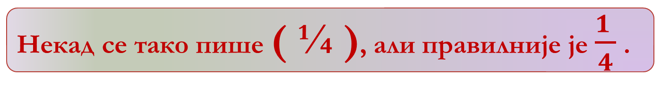
Значи, појео си $\frac{1}{4}$ торте !
Браво !
Некад се тако пише ( ¼ ), али правилније је $\frac{1 }{4}$ .

Slide 11

А сад мало да увежбамо
кроз задатке !
Може !

Slide 12
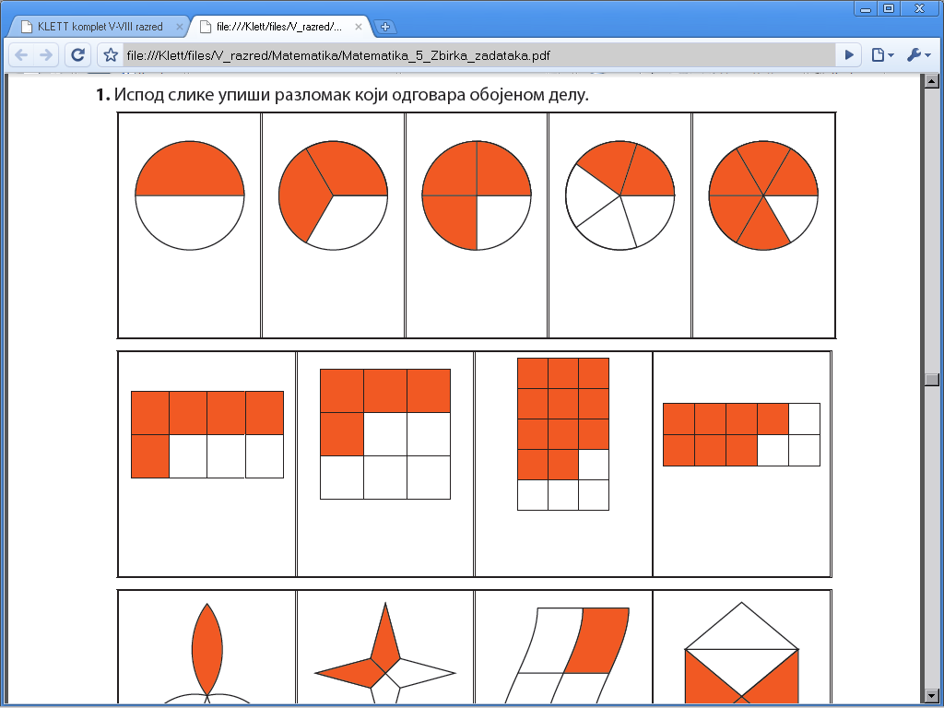
1
2
5
4
3
1
2
3
2
5
2
3
4
5
6
5
7
4
11
8
9
10
15
Најпре преброји на колико једнаких делова је подељен круг!
Затим преброји обојене делове!

Slide 13
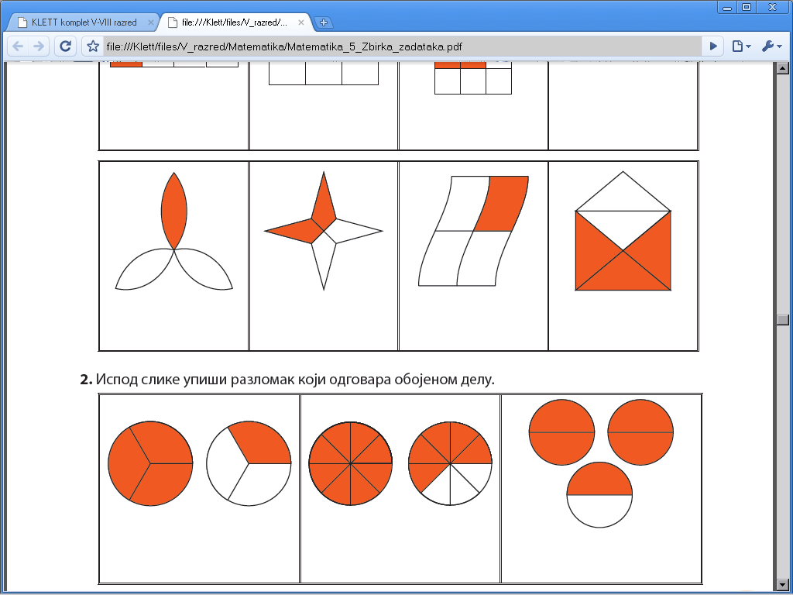
1
4
1
3
3
2
2
4
13
3
8
5
2
Најпре преброји на колико једнаких делова
је подељен круг!
Затим преброји обојене делове!

Slide 14
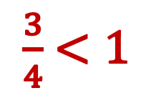
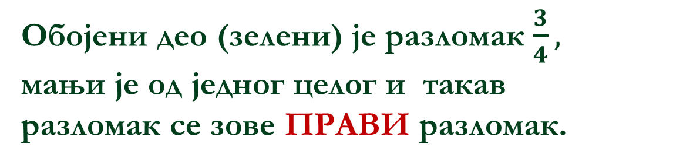

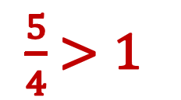
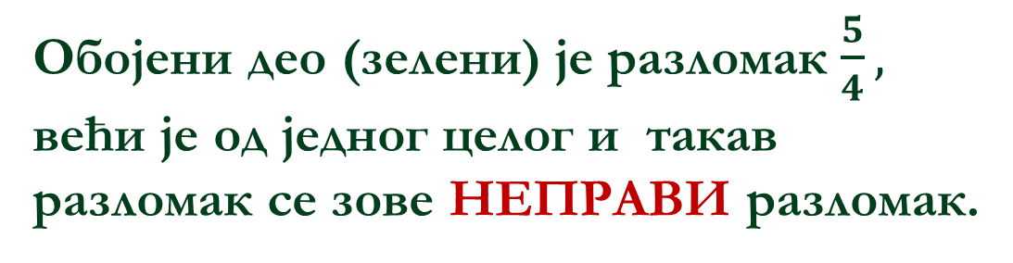
Обојени део (зелени) је разломак $\frac{3}{4},$
мањи је од једног целог и такав
разломак се зове ПРАВИ разломак.
$\frac{3}{4}$ $<1$
Обојени део (зелени) је разломак $\frac{5}{4},$ већи је од једног целог и такав разломак се зове НЕПРАВИ разломак.
$\frac{5}{4}$ $>1$
Неправи разломак се може писати и као МЕШОВИТИ број.
$\frac{5}{4}$ $=1\frac{1}{4}$

Slide 15
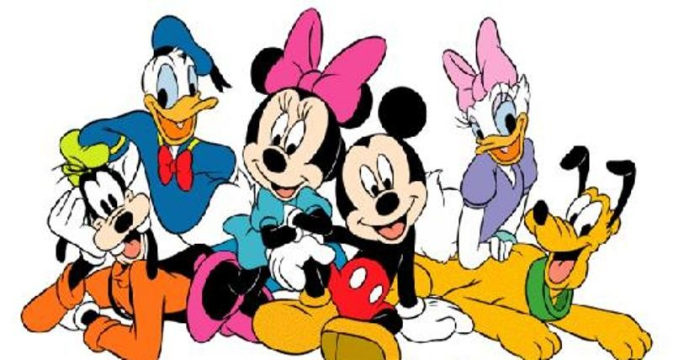
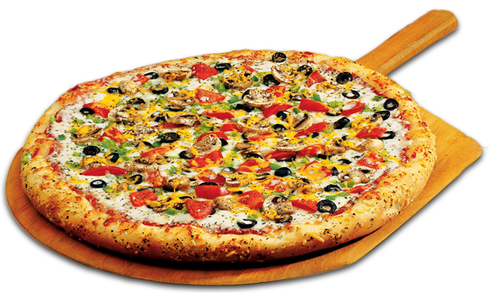
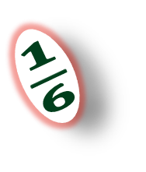
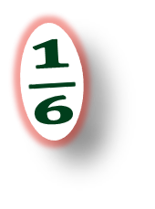
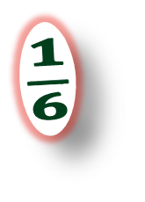
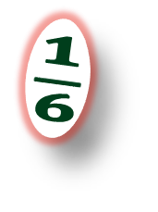

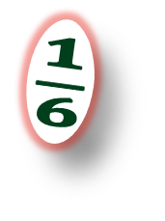
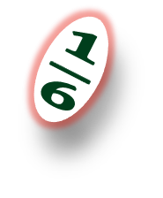
То би било све за данас !
А сад да мало одморимо и поштено поделимо ову пицу !
$$\frac{1}{6}$$
$$\frac{1}{6}$$
$$\frac{1}{6}$$
1 = $\frac{6}{6}$
$$\frac{1}{6}$$
$$\frac{1}{6}$$
$$\frac{1}{6}$$

